Slide 1
AMAZON AWS

Slide 2
Amazon Web Services (AWS) est une des solutions cloud.
C'est un service qui nous permet d’utiliser les mécanismes du « Cloud Computing" et de bénéficier de leurs avantages pour héberger des sites web.
Amazon est un site de vente en ligne qui cartonne.
Simple site de vente de livres à l’origine, on peut aujourd’hui tout acheter : jeux vidéo, matériel hi-fi, vêtements, chaussures…
Pour évoluer et gérer de plus en plus de clients, Amazon a dû construire lui-même une très grosse infrastructure technique.
Un site comme Amazon est donc hébergé sur d’innombrables serveurs, eux-mêmes regroupés dans des grands entrepôts appelés Datacenters. Tous les très gros sites ont leurs propres Datacenters, et Amazon ne fait évidemment pas exception à la règle.

Slide 3

Un Datacenter avec des baies de serveurs

Slide 4

Chaque colonne que vous voyez est appelée une baie de serveurs. A l'intérieur, on peut trouver facilement 15, 20, 30 serveurs.

Slide 5
Les serveurs sont des ordinateurs comme les autres. Ils ont des ports USB, des ports Ethernet, et évidemment un bouton Power. En revanche, ils sont plats (pour les empiler) et ils ne sont quasiment jamais branchés à un écran, car on les administre à distance.
Pour faire face à la demande qui grandissait de jour en jour, Amazon a dû installer des dizaines de milliers de serveurs dans le monde, eux-mêmes répartis dans de multiples datacenters qui lui appartiennent : aux Etats-Unis, en Irlande, en Asie…
Ces datacenters ont poussé comme des champignons ces dernières années

Slide 6
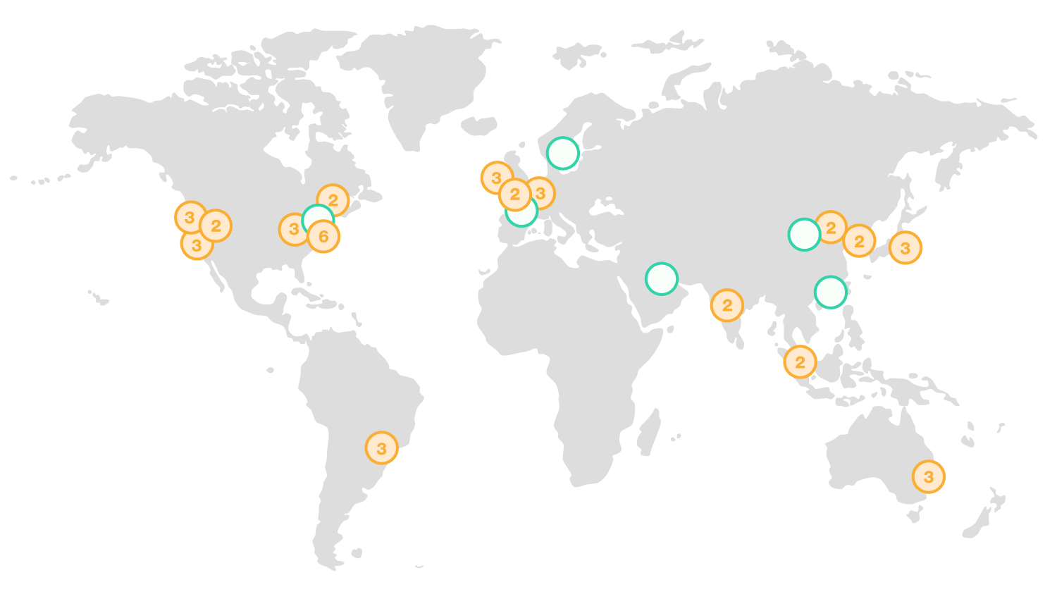
Les Datacenters d'AWS dans le monde

Slide 7
Tous les serveurs ne sont pas utilisés en même temps. Certains sont en attente, prêts pour faire face à la demande lors des pics de vente (comme Noël). Mais alors, que faire de ces serveurs qui dorment ?
Les ingénieurs d’Amazon ont alors eu l’idée de les louer à d’autres développeurs web. Mais pas comme n’importe quel hébergeur web qui louerait des serveurs dédiés, attention : Amazon s’est dit « on ne va pas louer la machine physique elle-même mais la puissance de nos machines ». Ainsi, les entreprises n'auront plus besoin d'acheter des tonnes de serveurs comme eux juste pour être prêt en cas de pic de trafic : ils devront simplement demander d'utiliser temporairement plus de serveurs les jours où ils ont plus de visiteurs.

Slide 8
Dans le cas d'un hébergement traditionnel, vous achetez ou louez vos propres serveurs. Vous pouvez dire, si vous allez dans le Datacenter : « ces serveurs-là, ce sont les miens ! » (et si vous les avez achetés, vous pouvez même graver votre nom dessus ).
Les ingénieurs d’Amazon ont eu l’idée de « cacher » le fonctionnement de leurs serveurs et de vendre uniquement de la puissance de calcul et du stockage.
Bien sûr, au final, c’est toujours un vrai serveur qui répond à vos requêtes (un serveur branché sur une prise électrique avec un disque dur et tout !).
Mais la différence est que vous ne savez pas quel est le serveur qui répond aux requêtes. Parfois, le serveur change dans la journée et vous n’êtes pas au courant, mais ça n’est pas grave : ce qui compte, c’est que votre site fonctionne toujours !

Slide 9

L’intérêt de ce fonctionnement, c’est que vous n’avez plus à vous préoccuper des problèmes physiques des machines. Si un disque dur tombe en panne, ce n'est pas à vous d'aller le remplacer. Vous avez juste besoin de demander à votre site de démarrer sur une autre machine.
Voilà comment le cloud (ou cloud computing) est né. Ca n’a rien de magique : il y a toujours des serveurs, des processeurs et des disques durs. Sauf qu’au lieu de vous louer un serveur précis avec son numéro de série, on vous loue « la puissance d’un serveur ».

Slide 10
Les différents types de cloud
IaaS (Infrastructure as a Service) : un prestataire vous fournit un accès à tout ou partie de son infrastructure technique, c’est-à-dire à ses serveurs.
C’est ce que faisait Amazon à ses tous débuts (ils font d'autres services cloud aussi maintenant).
Analogie : imaginez que vous faites un voyage à travers les Etats-Unis avec 3 amis. Vous avez besoin d’une voiture ; vous faites donc appel à un service de location de voitures. Si la voiture a un problème technique, vous devrez juste la ramener chez le loueur et on vous en donnera une autre. Ce n'est pas à vous de régler les problèmes de moteur de la voiture.
Avec un IaaS, vous déléguez donc la gestion de ces problèmes matériels. En revanche, si d’autres amis décident de se joindre à votre voyage en cours de route, il faudra demander vous-mêmes d’autres voitures pour transporter tout ce petit monde.

Slide 11
Les différents types de cloud
PaaS (Platform as a Service) : on vous fournit non seulement un accès à l’infrastructure, mais on s’occupe aussi de gérer le nombre de machines nécessaires pour que votre application fonctionne bien quelle que soit la charge de trafic. On vous donne aussi accès à des fonctionnalités comme par exemple des bases de données, des serveurs de cache, des serveurs d’e-mail…
Analogie : reprenons le voyage à travers les Etats-Unis avec un groupe d’amis.
Avec un PaaS, vous ne louez plus directement les voitures : vous embauchez les services d’une personne responsable de vérifier si le voyage se déroule toujours dans les meilleures conditions (appelons cette personne le “concierge”).
Si 3 nouveaux amis vous rejoignent en cours de route, le concierge s’en apercevra et louera une seconde voiture sans que vous ayez besoin de le demander. Si d’un coup 20 nouveaux amis se joignent à votre voyage, il remplacera les voitures par un bus qu’il affrêtera spécialement pour vous.

Slide 12
Les différents types de cloud
C’est exactement ce que fait un PaaS comme AWS : il vérifie que les visiteurs qui vont sur votre site le font dans les meilleures conditions. Il rajoute ou retire des serveurs en fonction du trafic. Vous pourriez presque lui demander des rafraîchissements quand vous avez soif !
SaaS (Software as a Service) : on vous fournit l’accès à un logiciel sous forme de service.
Avant, vous deviez installer le logiciel sur votre machine (ex : Microsoft Office).
Aujourd’hui, le logiciel se présente sous la forme d’une application web (qui n’est rien d’autre qu’une sorte de super site web !). Vous devez juste vous rendre à une adresse et vous pouvez l’utiliser (ex : Microsoft Office 365, Google Apps…).
AWS fournit à la fois des services de PaaS et de IaaS, mais aussi quelques services en SaaS.

Slide 13
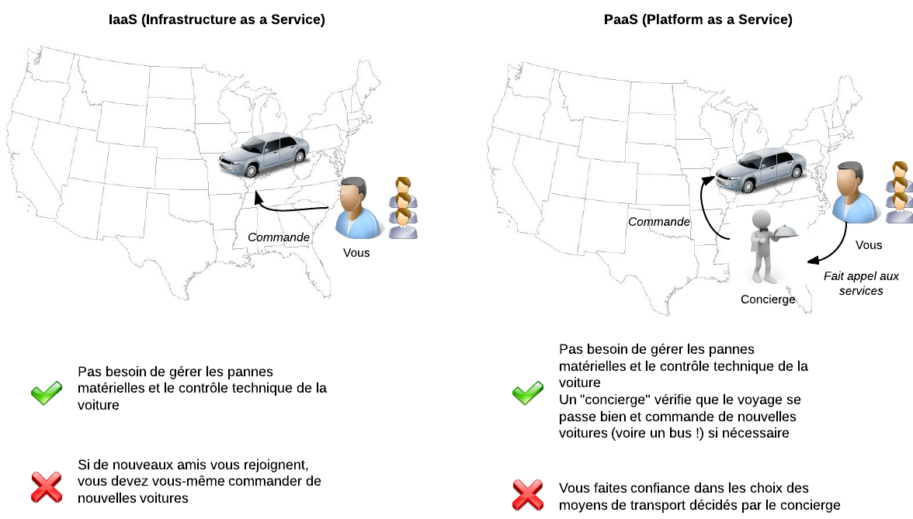

Slide 14
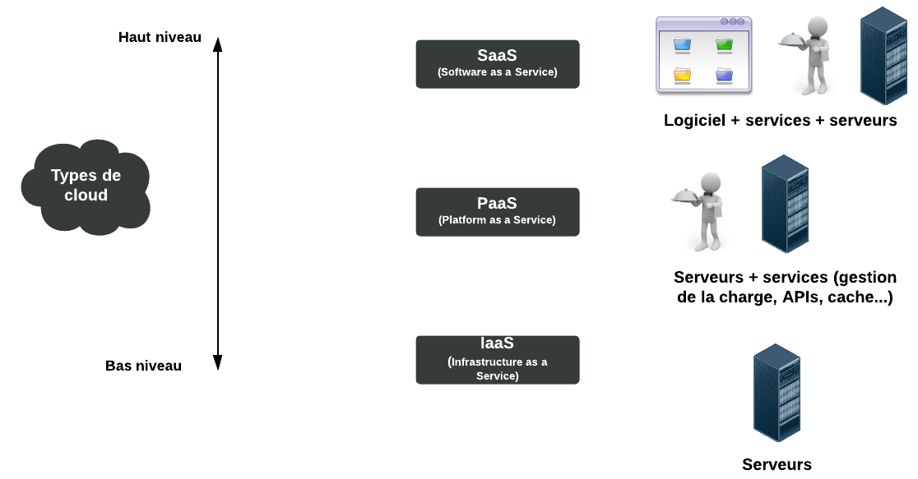

Slide 15
Cloud or no cloud ?
Le cloud vous permet de commencer gratuitement dans la plupart des cas. Dans le cas d'AWS, vous pouvez utiliser le service un an gratuitement si vous consommez peu de ressources.
Vous n’avez rien à faire si le trafic de votre site grossit : vous utiliserez automatiquement plus de serveurs (et ferez chauffer votre CB ).
Vous n’avez pas à gérer les problèmes techniques « bas niveau » comme la perte d’un disque dur ou même d’un serveur entier. Tout cela est transparent pour vous.
Vous bénéficiez de fonctionnalités très pratiques qui vous évitent d’avoir à installer et maintenir un serveur de base de données, d’e-mails, etc. Bref, vous allez gagner du temps dans vos développements

Slide 16
Cloud or no cloud ?
Vous devez adapter votre site pour qu’il fonctionne avec les limitations et fonctionnalités offertes par votre PaaS. Il y a des règles à suivre quand vous développez : vous n'êtes par exemple pas censés stocker vos fichiers sur le même serveur que celui qui contient votre site. Il faut les stocker sur d'autres serveurs en faisant appel à un service de stockage.
Si vous voulez changer de prestataire, ça ne se fait pas en claquant des doigts. Il faut parfois recoder tout ou partie de votre site pour qu’il fonctionne sur un autre PaaS.
Les bugs techniques sont rares mais peuvent toujours survenir, quoique le service marketing veuille bien tenter de vous faire croire. Ne faites pas une confiance aveugle dans votre cloud et demandez des SLA (Service Level Agreement) pour garantir financièrement le bon fonctionnement du site si vous êtes une entreprise et que le site est critique pour vous. Avec des SLA, le fournisseur aura des pénalités si votre site ne fonctionne pas pendant plusieurs heures par sa faute

Slide 17
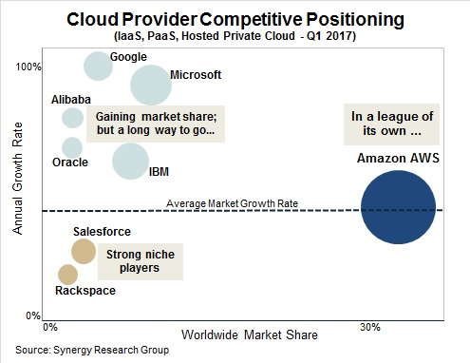
Les principaux fournisseurs de cloud
Si Amazon Web Services était le premier à se lancer dans le cloud, de nombreux autres l'ont ensuite suivi. Ils restent loin derrière en terme d'usage, mais il est important de les connaître. Citons notamment :
Microsoft
Google
IBM

Slide 18
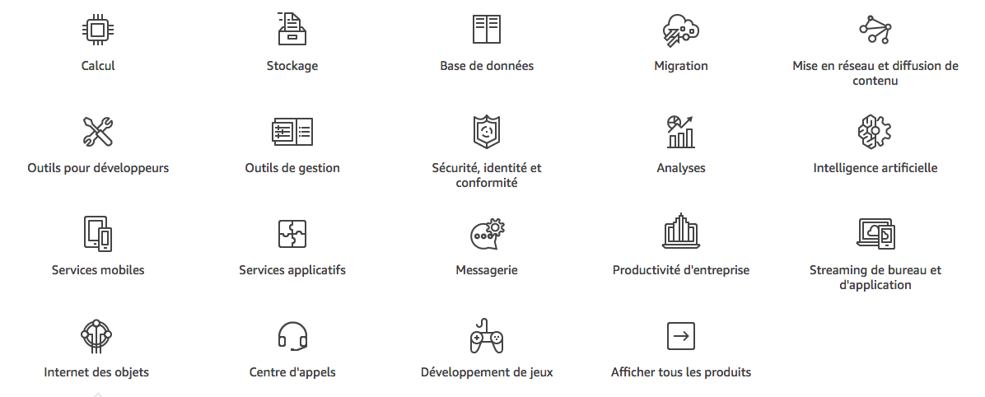
Les services proposés par AWS

Slide 19
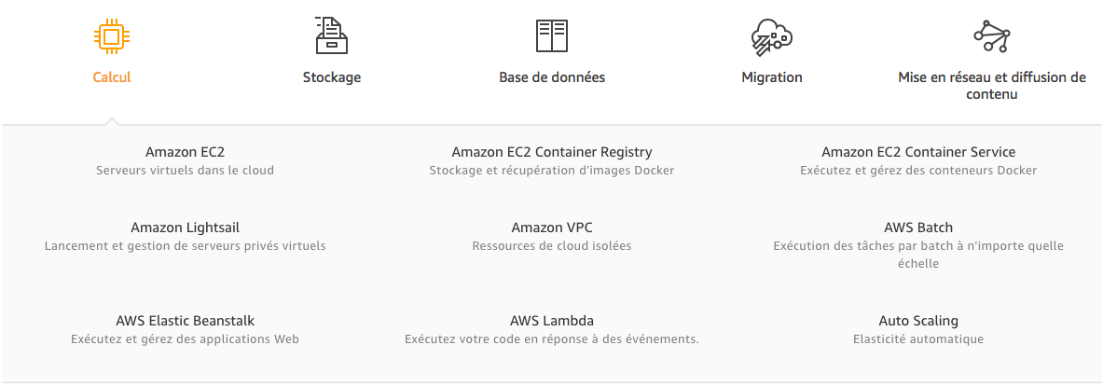
Les services proposés par AWS

Slide 20

Les services proposés par AWS
EC2 : Elastic Compute Cloud
Ce service permet de gérer des serveurs sous forme de machines virtuelles dans le cloud. En gros, vous pouvez lancer des serveurs et faire ce que vous voulez avec. Vous avez accès à la ligne de commande, donc vous pouvez les piloter à distance
Il s'agit du premier service lancé par AWS, à l'origine du cloud. Il compose l'offre de IaaS (Infrastructure as a Service).

Slide 21

Les services proposés par AWS
RDS : Relational Database Service
Permet de gérer des bases de données managées dans le cloud. Cela veut dire qu'on met à votre disposition un serveur de base de données préconfiguré. Contrairement à EC2 vous n'avez pas accès à la ligne de commande, et c'est volontaire. Vous pouvez vous concentrer sur l'utilisation de la base de données. Vous laissez Amazon s'occuper de toute la gestion du serveur pour vous (ex : mises à jour de sécurité). Ca n'a l'air de rien, mais ça vous fait gagner du temps !

Slide 22
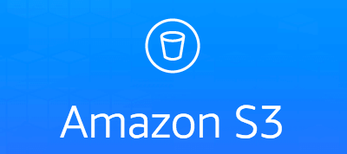
Les services proposés par AWS
S3 : Simple Storage Service
Amazon S3 (Simple Storage Service) est un service de stockage et de distribution de fichiers. C'est une sorte de gros FTP (même s'il n'est pas basé sur FTP). Utilisez-le pour faire télécharger des fichiers sur votre site ou pour y stocker des images.

Slide 23
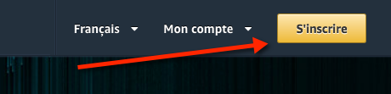
Créer un compte sur AWS
Aller sur https://aws.amazon.com
Puis cliquez sur "S'inscrire" :

Slide 24
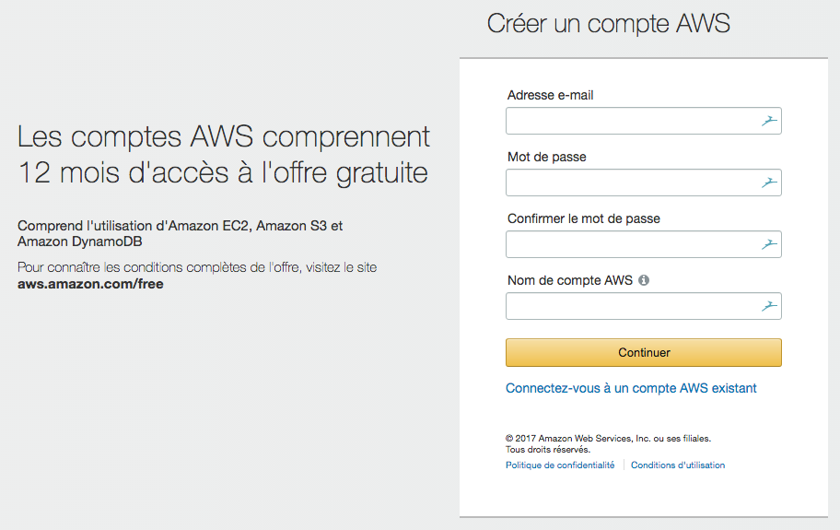

Slide 25
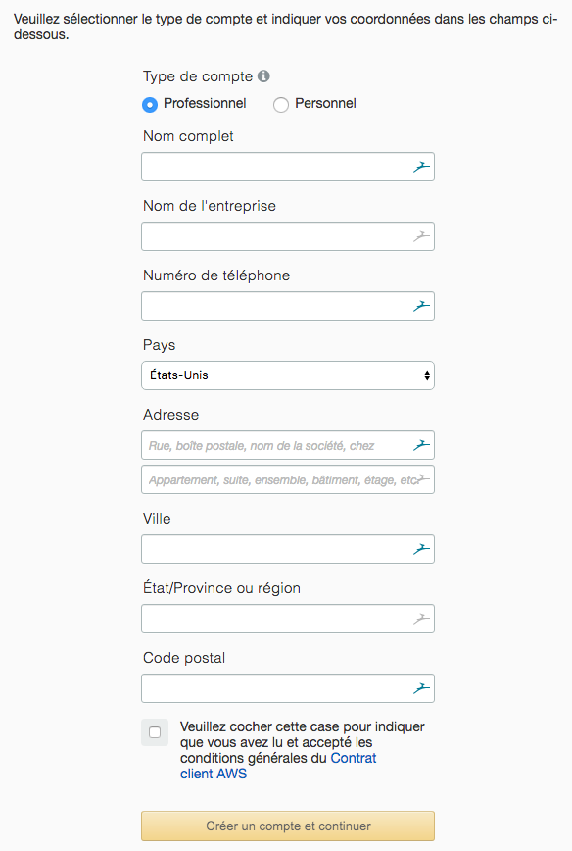

Slide 26
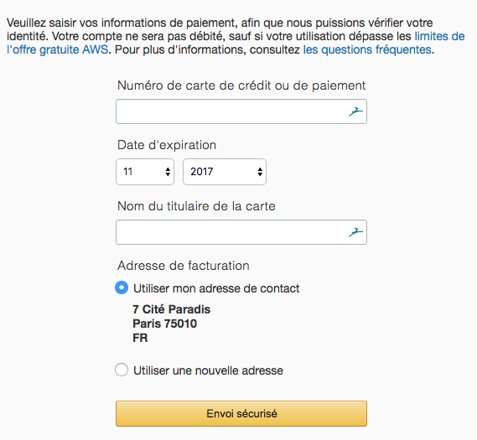

Slide 27
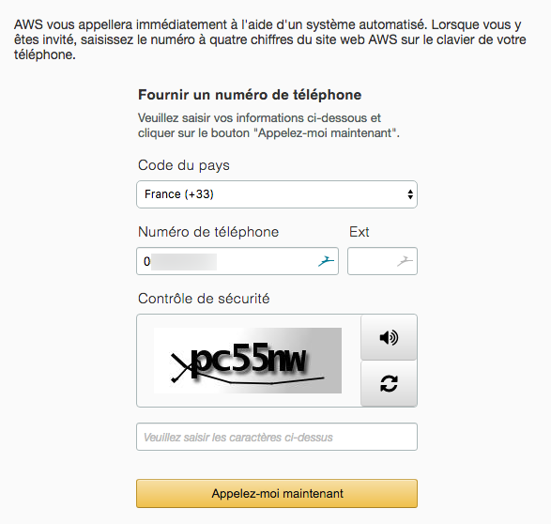

Slide 28
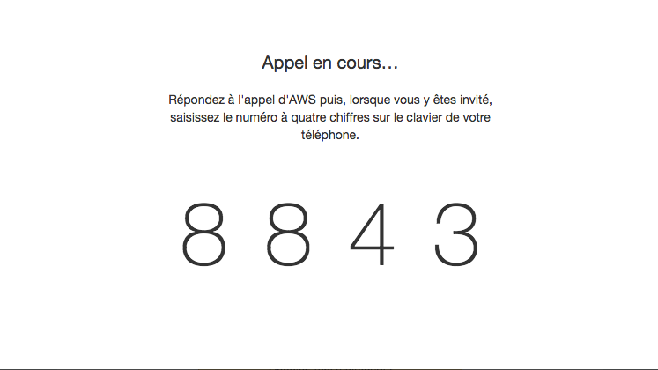

Slide 29
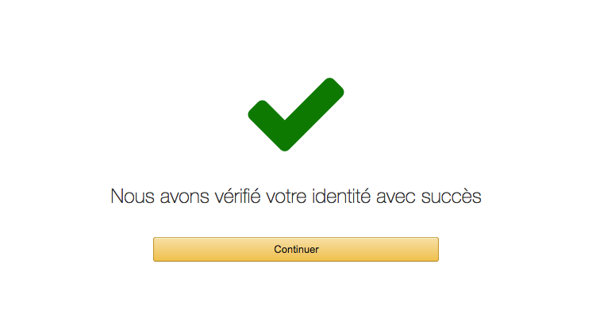

Slide 30
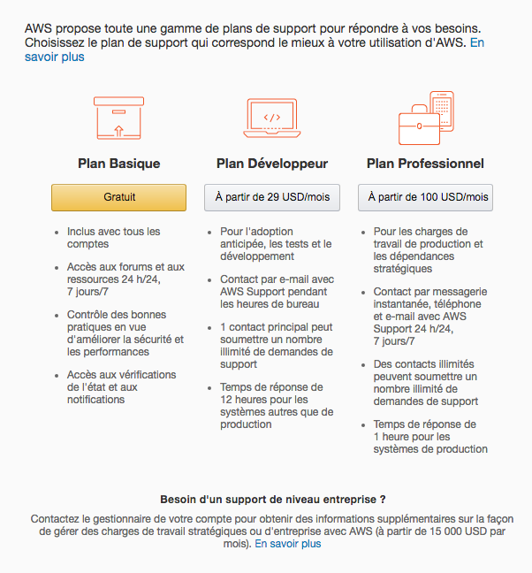

Slide 31
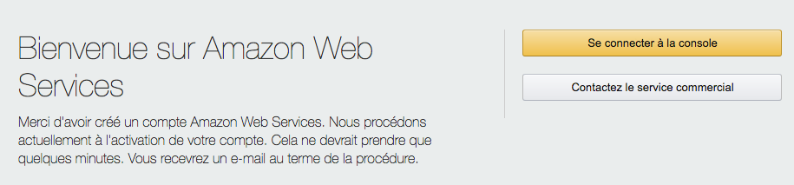

Slide 32
Question sur les Bases AWS

Slide 33
Q1:
A l'origine, AWS proposait uniquement des services cloud de type...
IaaS (Infrastructure as a Service)
PaaS (Platform as a Service)
SaaS (Software as a Service)
Q2:
Quels sont les principaux services AWS qu’on a vu
Route 53
RDS
SNS
EC2
S3

Slide 34
Q3:
Vrai ou faux ? Les prix des services peuvent changer en fonction du lieu (datacenter) où ils sont lancés.
Vrai
Faux
Q4:
Quand on choisit la région depuis laquelle lancer un serveur, il est conseillé de prendre celle qui est...
... la plus éloignée du reste du monde, pour des raisons de sécurité
... la plus froide pour mieux refroidir les serveurs
... la plus proche de ses utilisateurs

Slide 35

Merci pour votre attention

